Slide 1
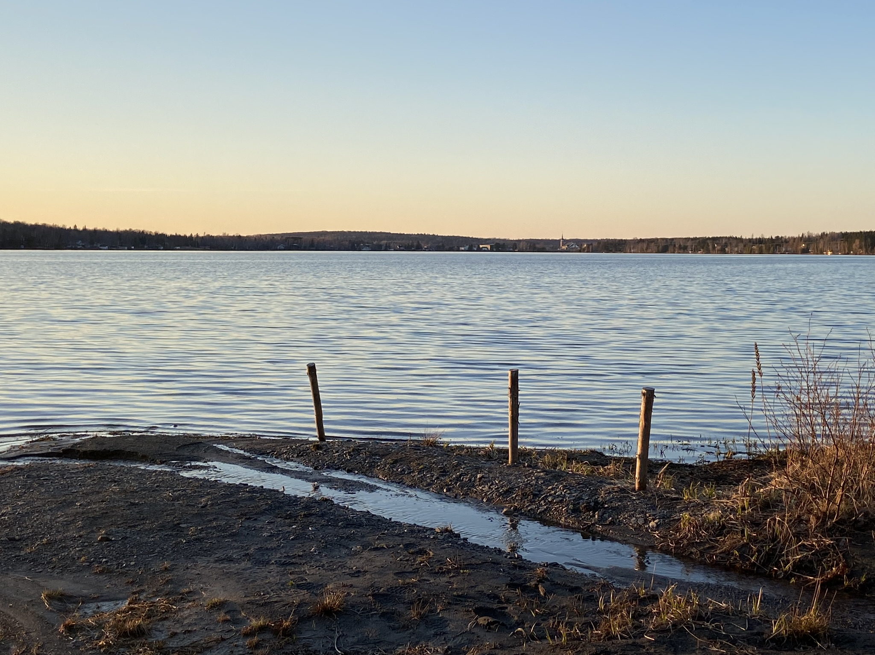
ARLA
Assemblée générale annuelle
2026

Slide 2
Ordre du jour
Ouverture de l'assemblée générale annuelle
Lecture et adoption de l’ordre du jour
Adoption du procès-verbal de la réunion annuelle du 18 mai 2025
Suivi au procès-verbal de la réunion annuelle du 18 mai 2025
Employés pour l'été 2026 et cours de plongée
Réseau de surveillance volontaire des lacs (RSVL) : reprise des activités
Bilan financier
Réseaux sociaux
Bilan du myriophylle à épis
Informations de la municipalité pour les riverains
Code d'éthique sur la navigation
Nuit des lucioles le samedi 18 juillet 2026 (Triathlon)
Cotisation des membres
Varia
Période de questions
Élections
Levée de la réunion

Slide 3
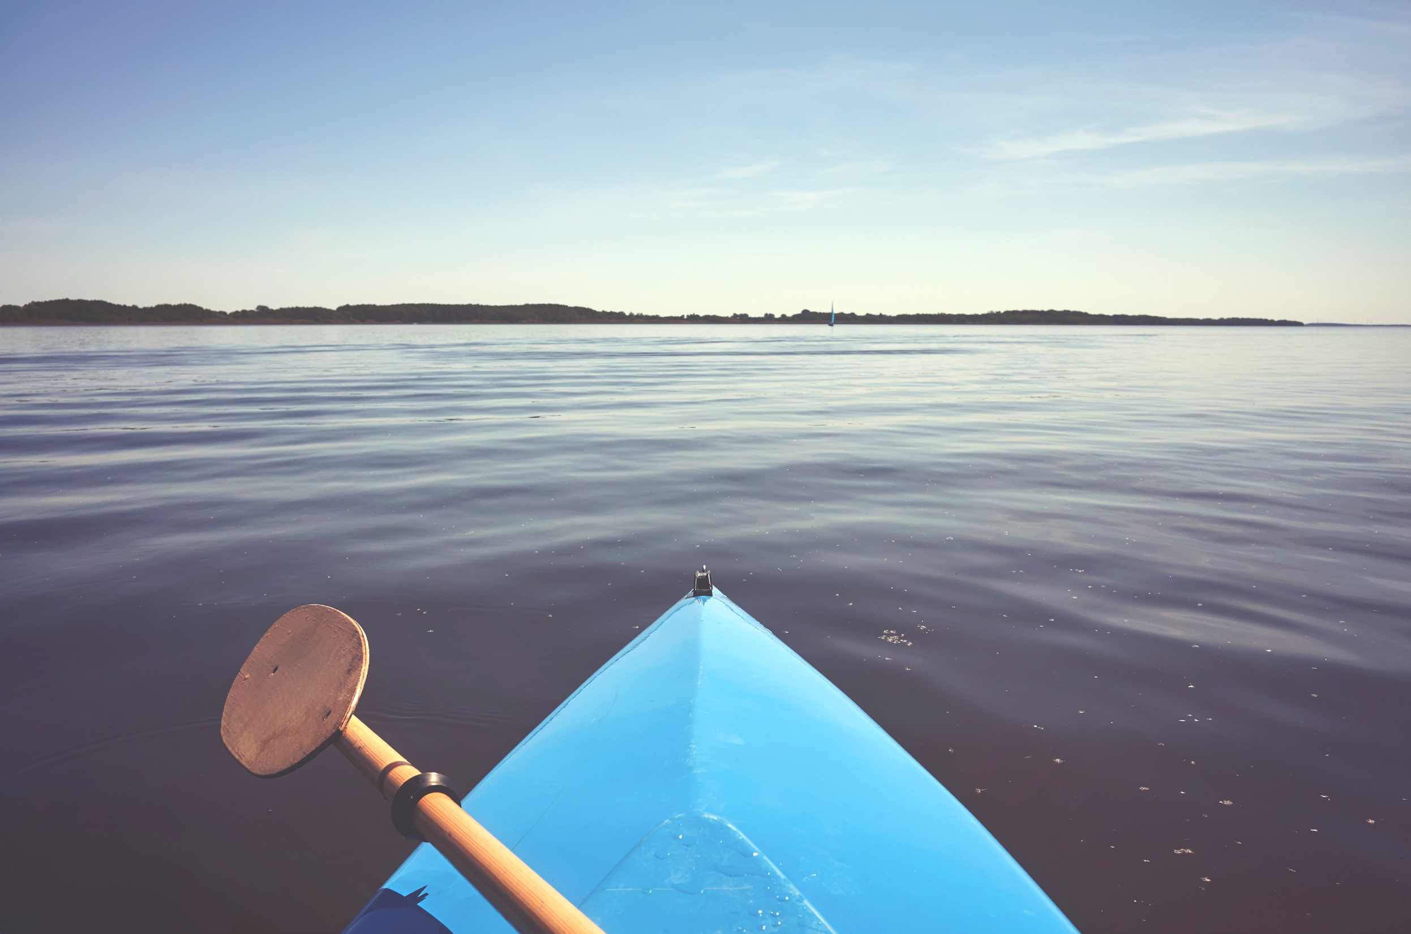
Procès-verbal
Adoption du procès-verbal de la réunion du 18 mai 2025
Suivi au procès-verbal de la réunion du 18 mai 2025

Slide 4
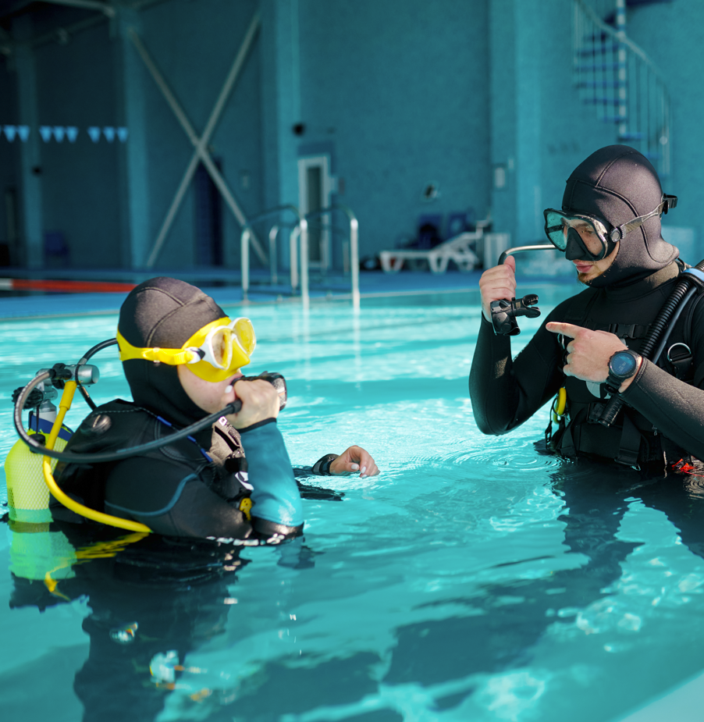
Employés pour l’été 2026
Cours de plongée

Slide 5
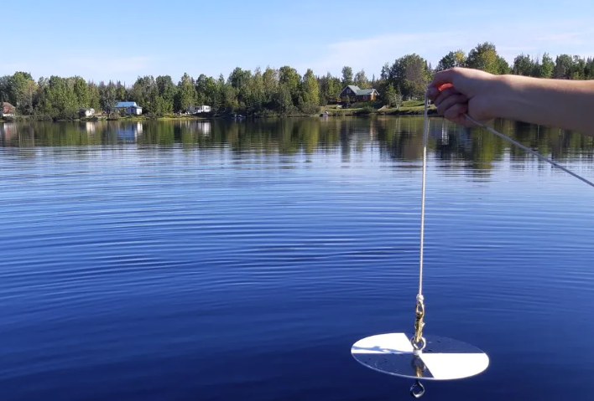
Réseau de surveillance volontaire des lacs

Slide 6
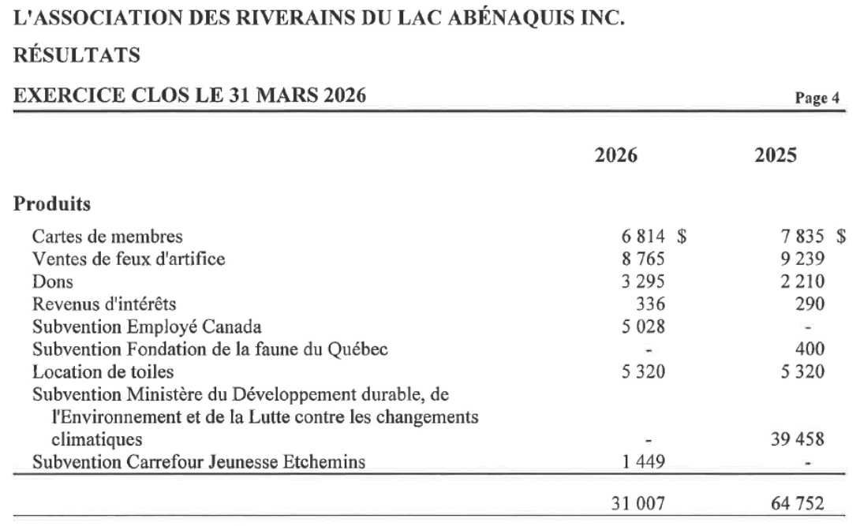
Finances

Slide 7
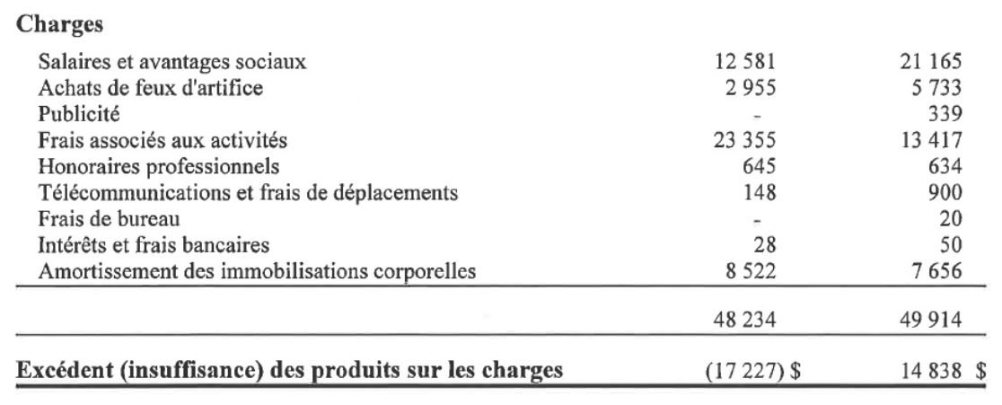
Finances

Slide 8
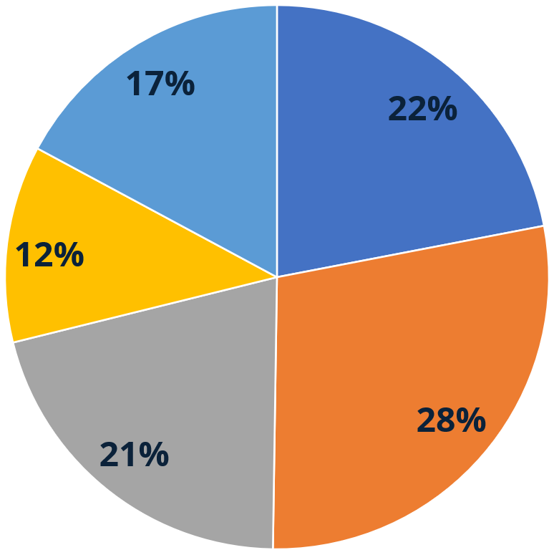
Répartition des revenus
Cartes de membre
Feux d’artifices
Subvention
Dons et autres
Location de toiles et autres

Slide 9
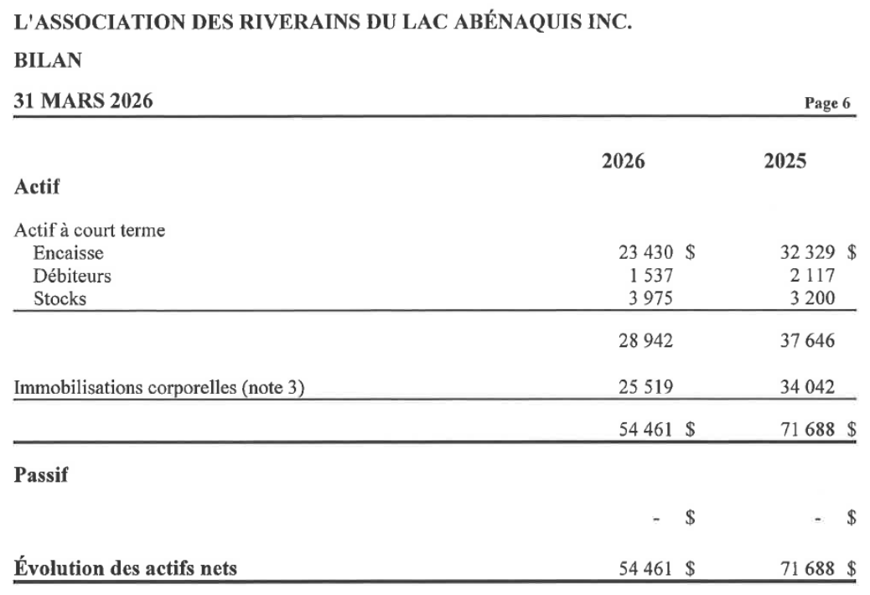
Bilan

Slide 10
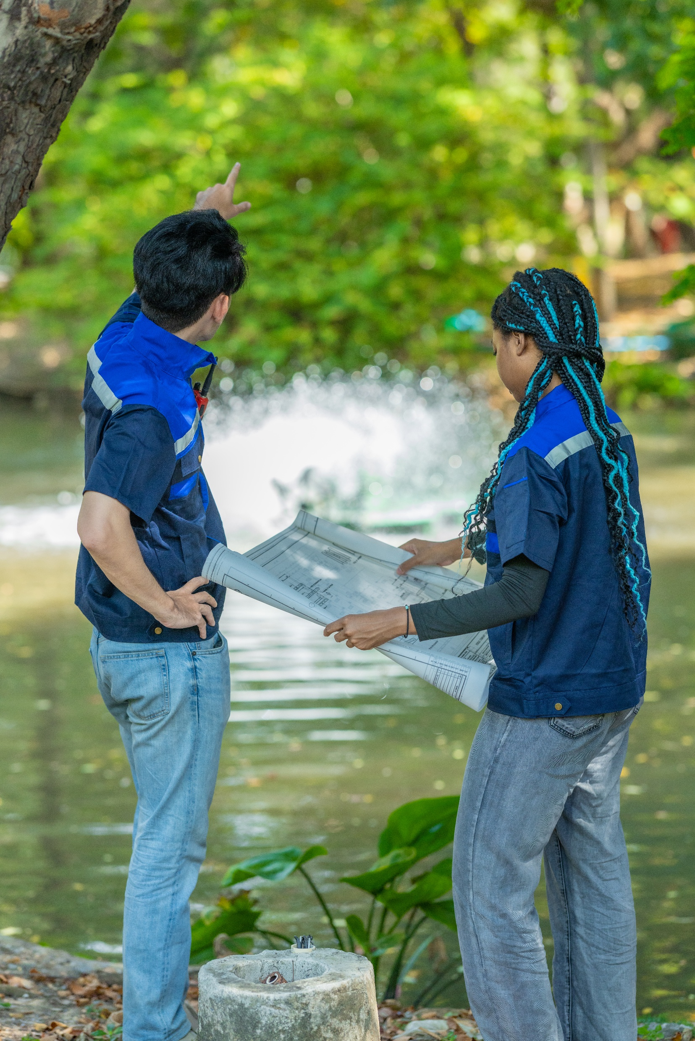

Emploi d’été Canada 2026
Aide financière de 5 365,28 $
8 semaines de salaire pour l’été 2026

Slide 11

Desjardins jeunes au travail
Demande d’aide financière déposée pour 50% du 180 heures sur 8 semaines
En attente d’une réponse…

Slide 12
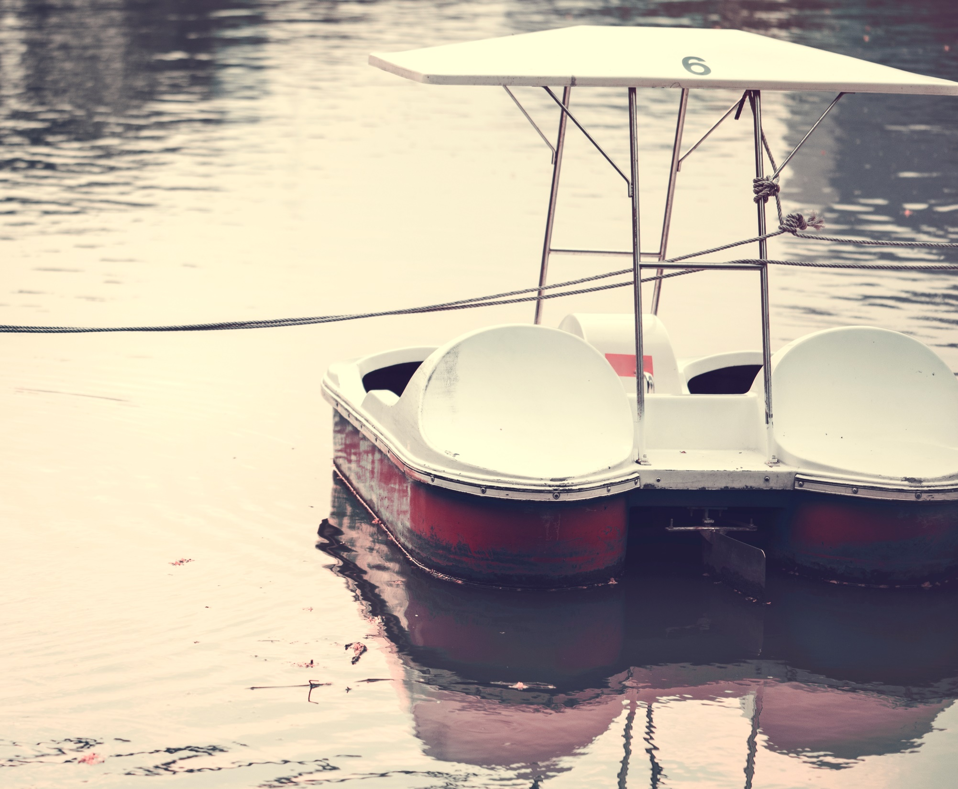
Desjardins – Fonds régional
Attente d’une réponse en juin

Slide 13
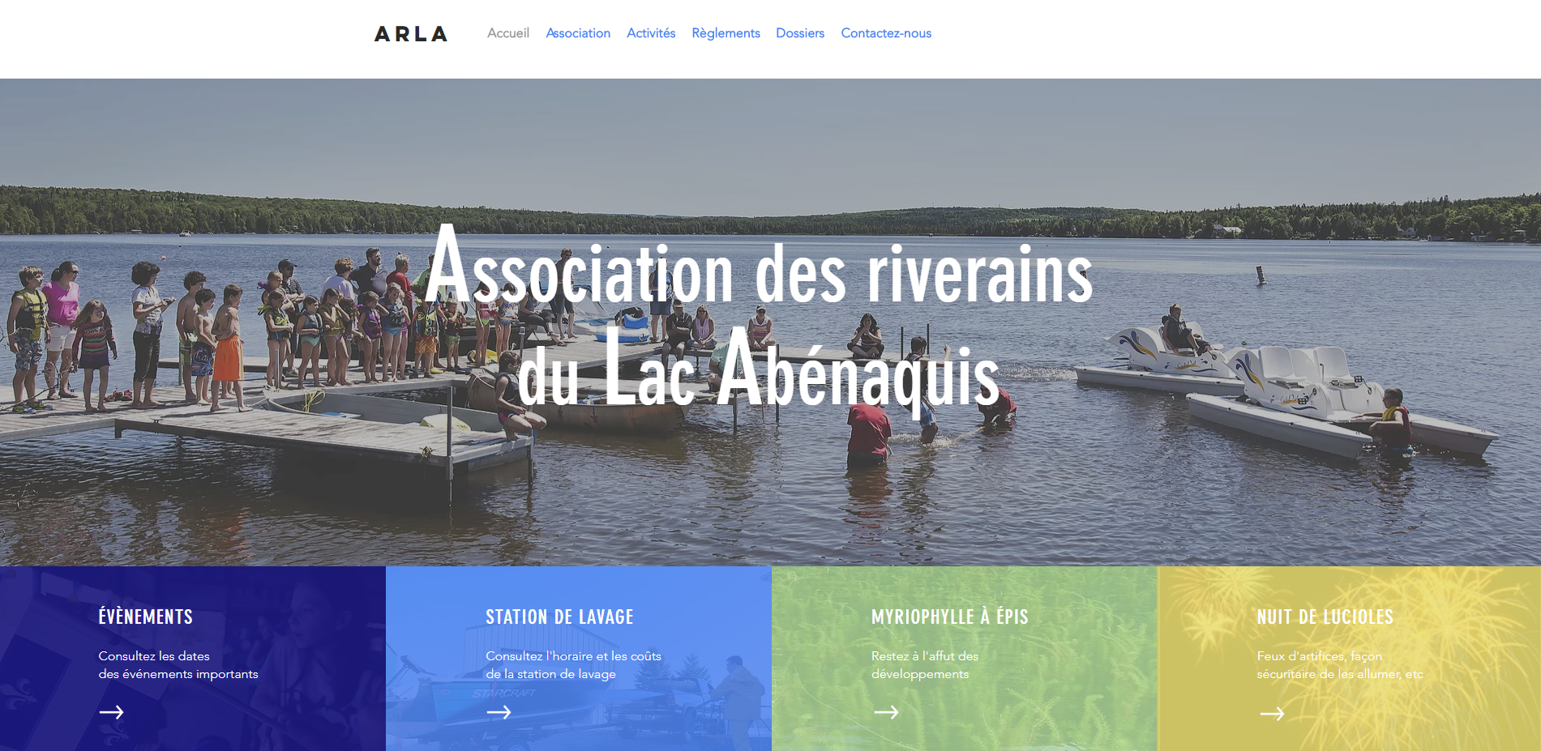
www.arla-ste-aurelie.ca

Slide 14
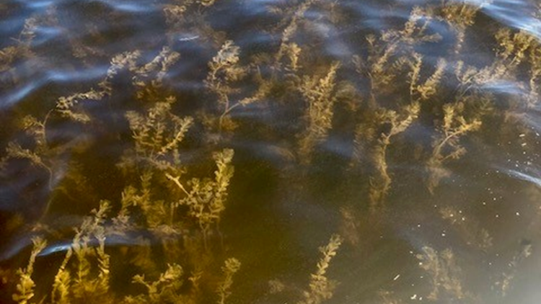
Bilan du myriophylle à épis

Slide 15
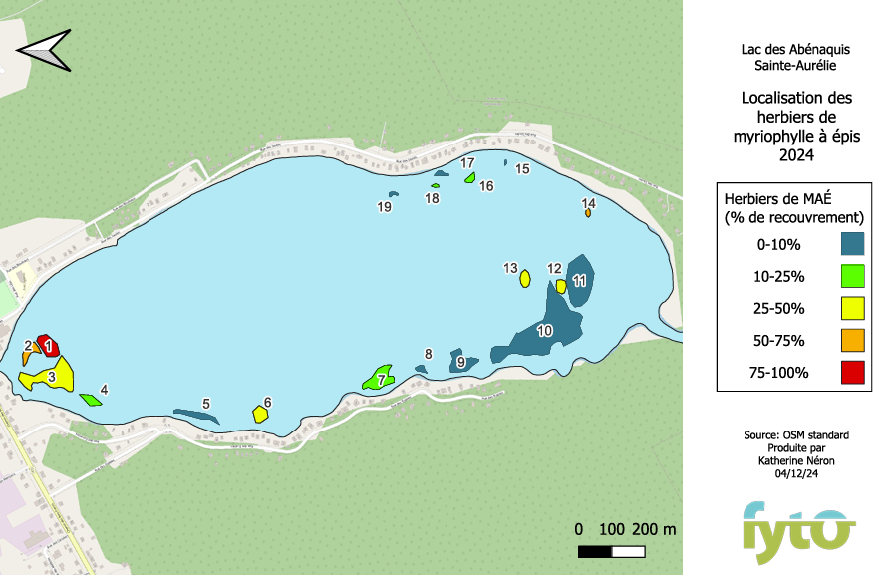
Localisation des herbiers 2025

Slide 16
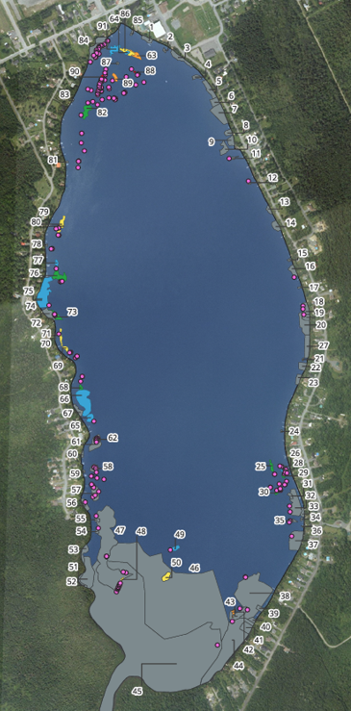
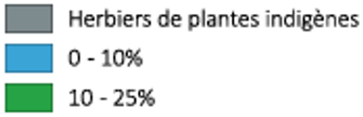
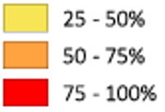

Localisation des herbiers 2025
Rapport disponible sur le site web de l’ARLA
Consulter le rapport

Slide 17
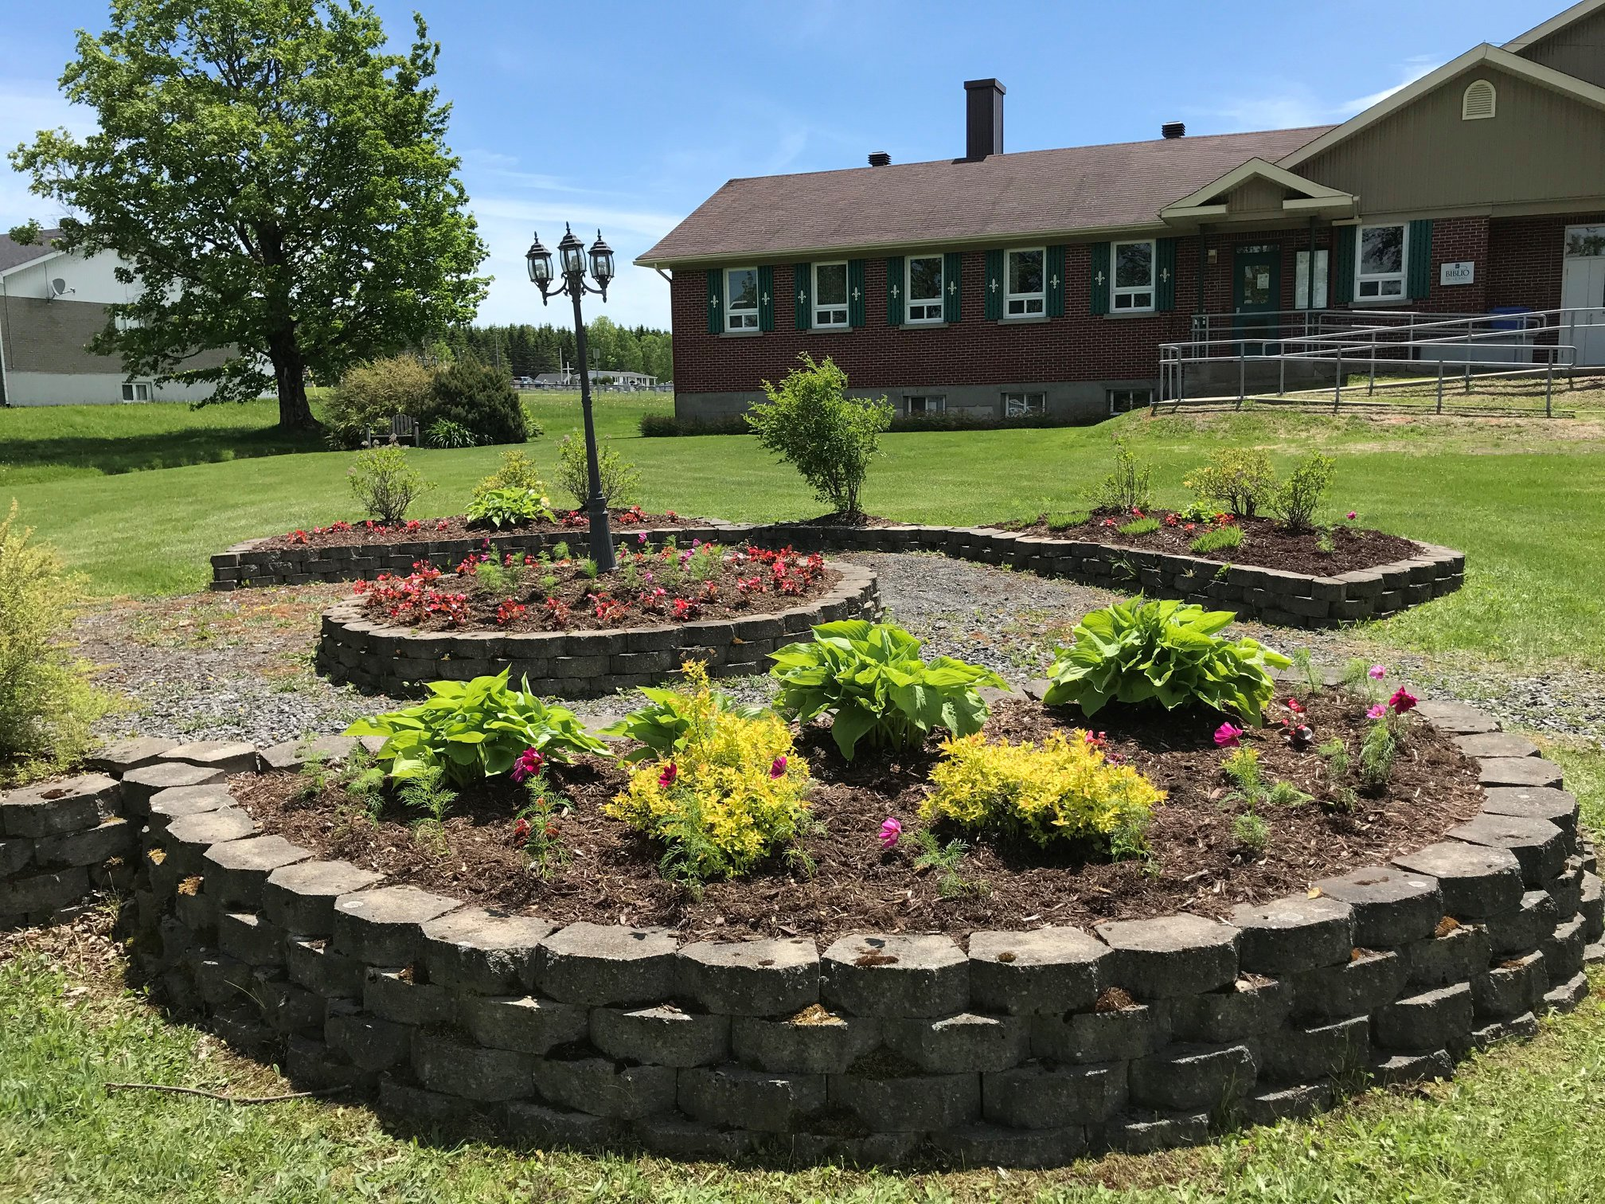

Municipalité de Ste-Aurélie
Information de la municipalité pour les riverains

Slide 18
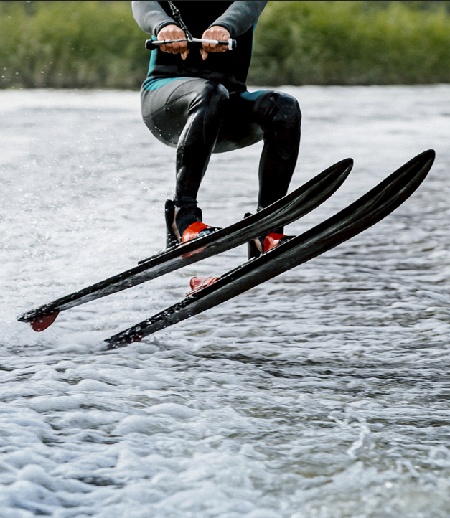
Code d’éthique sur la
navigation
www.arla-ste-aurelie.ca/navigation

Slide 19
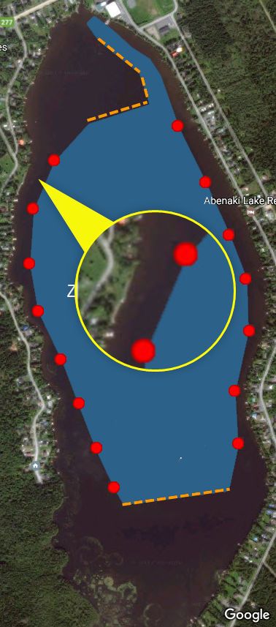
Code d’éthique
Quelques points importants
Les embarcations motorisées doivent quitter la rive et y revenir perpendiculairement (dans la mesure du possible)
Afin d’offrir une zone plus sécuritaire et plus calme, il est recommandé que la zone entre les bouées et la rive soit réservée à l’usage exclusif des baigneurs, des pêcheurs (sans moteur) et des embarcations non motorisées. Cette zone leur est réservée pour leur sécurité.
MOTOMARINE - J’évite de m’approcher à moins de 200 mètres de tout véhicule ou personne tractée pour des raisons de sécurité (p. ex. suivre un bateau avec skieur afin de pouvoir sauter sur ses vagues).

Slide 20
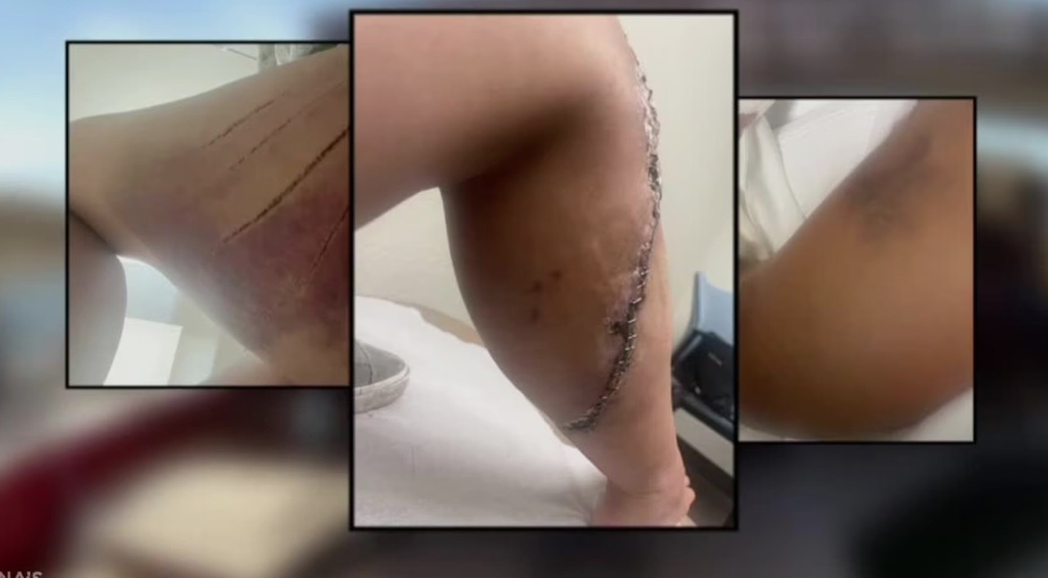
Code d’éthique sur la navigation

Slide 21
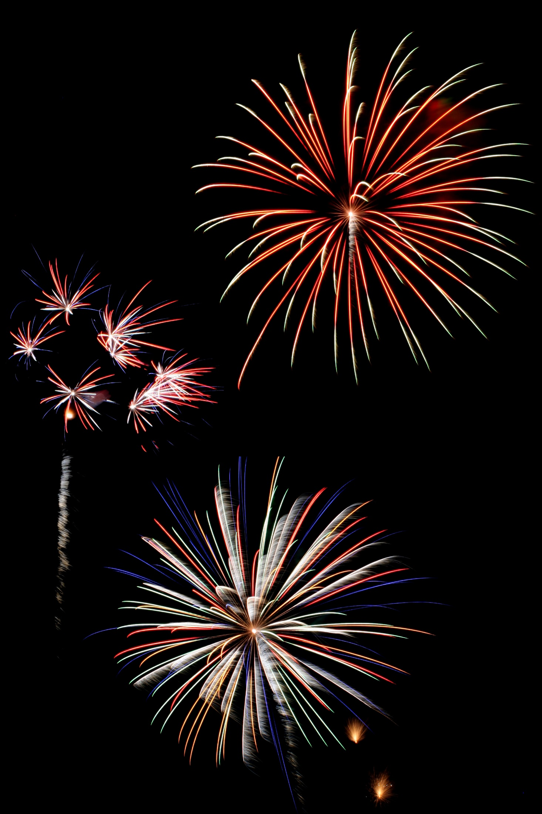
Nuit de lucioles
Samedi 18 juillet

Slide 22
Cotisation des
membres

Slide 23
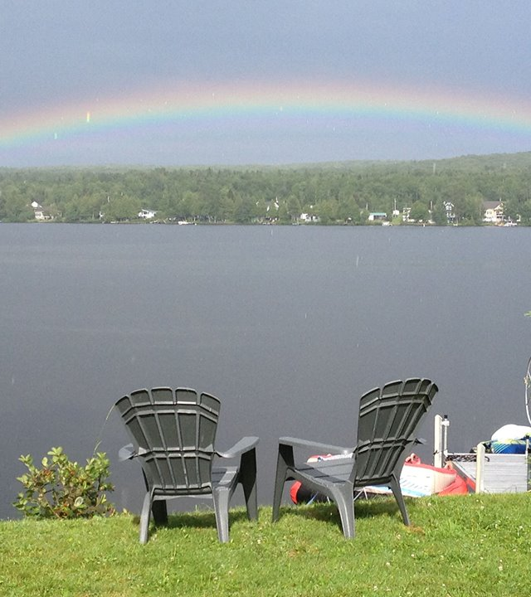
Varia

Slide 24
Période de questions

Slide 25
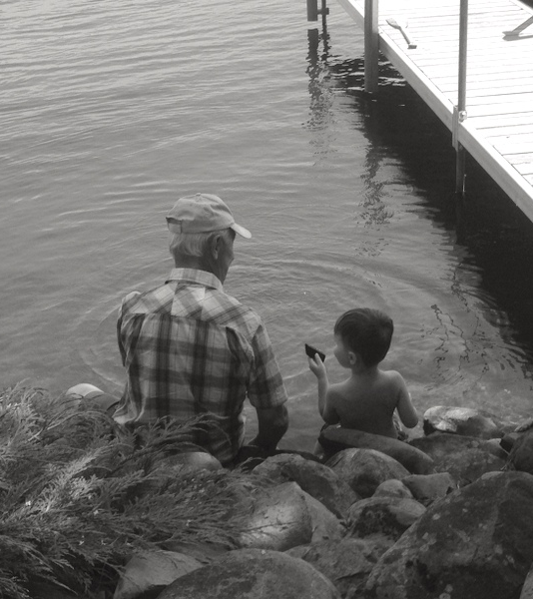
Élections

Slide 26



Remerciements

Slide 27
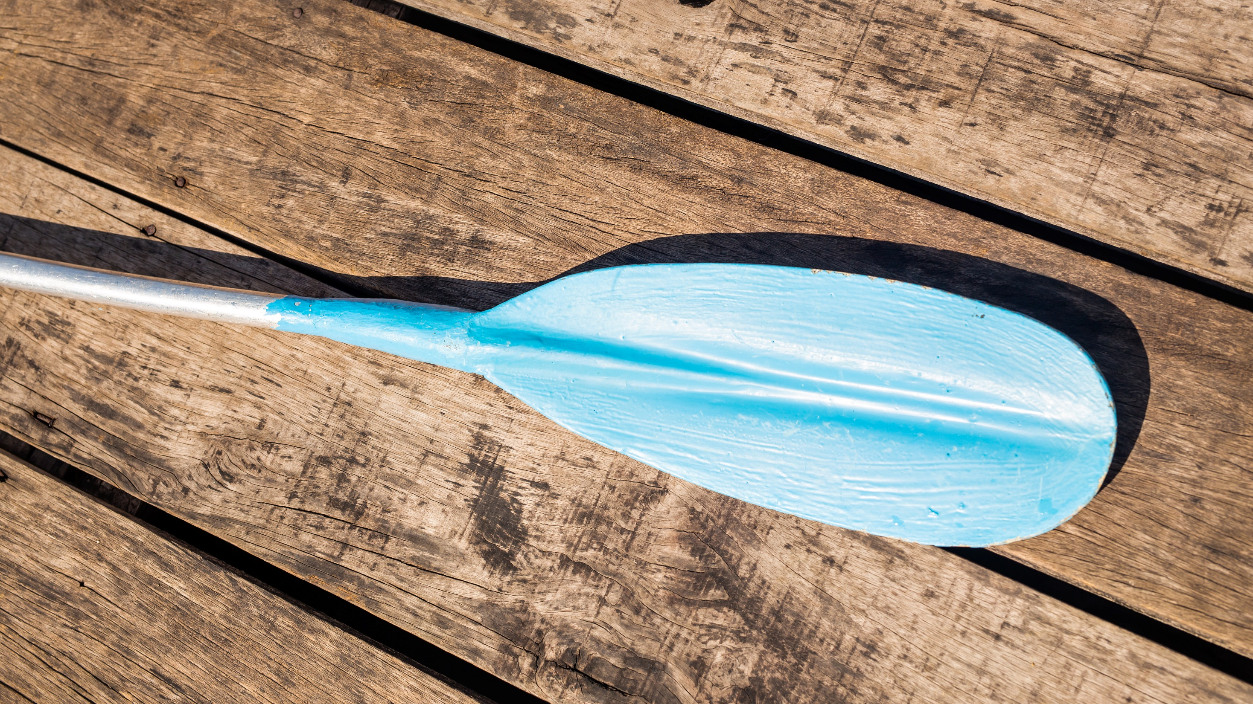
Merci !!

